Slide 1
AssetDatabase
작성자 : 김은규

Slide 2
AssetDatabase
AssetDtabase는 프로젝트의 에셋에 액세스할 수 있는 API입니다.
에셋을 찾아 로드 하는 방법이 있으며, 에셋을 생성, 삭제, 수정할 수 있는 방법 등등이 있습니다.
Unity Editor AssetDatabase를 사용하여 내부적으로 에셋 파일을 추적하여 에셋 및 그것을 참조하는 개체의 링크를 유지합니다.

Slide 3
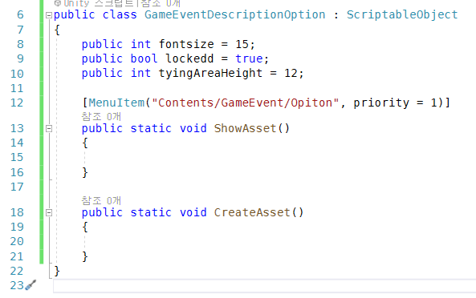
MenuItem

Slide 4
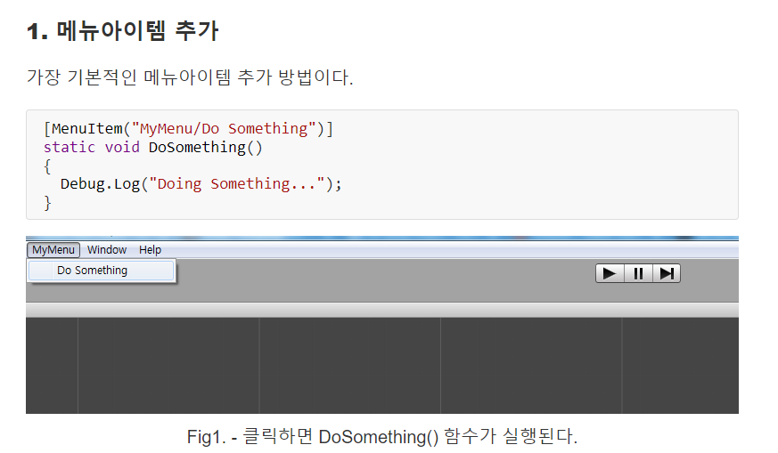

Slide 5
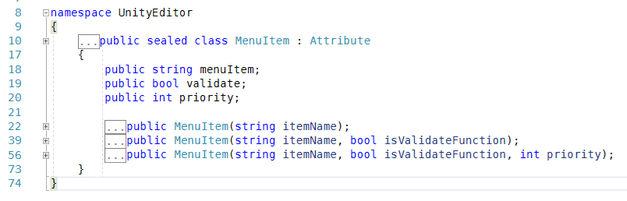

Slide 6
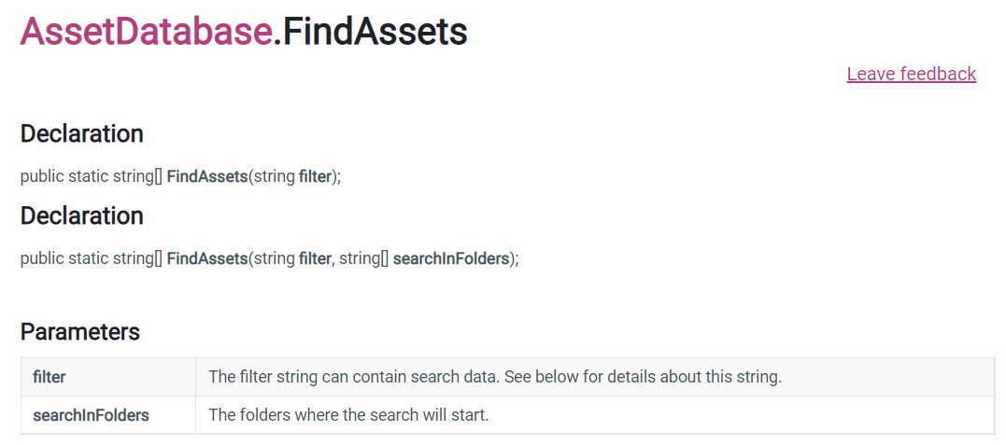
Unity Editor상에서 모든 에셋 관련 파일 처리를 할때 사용하는 클래스
기본 파일 입출력 부터 Material, Prefab, Animationclip, CustomAsset등 파일을 만들고 제어 가능

